Slide 1
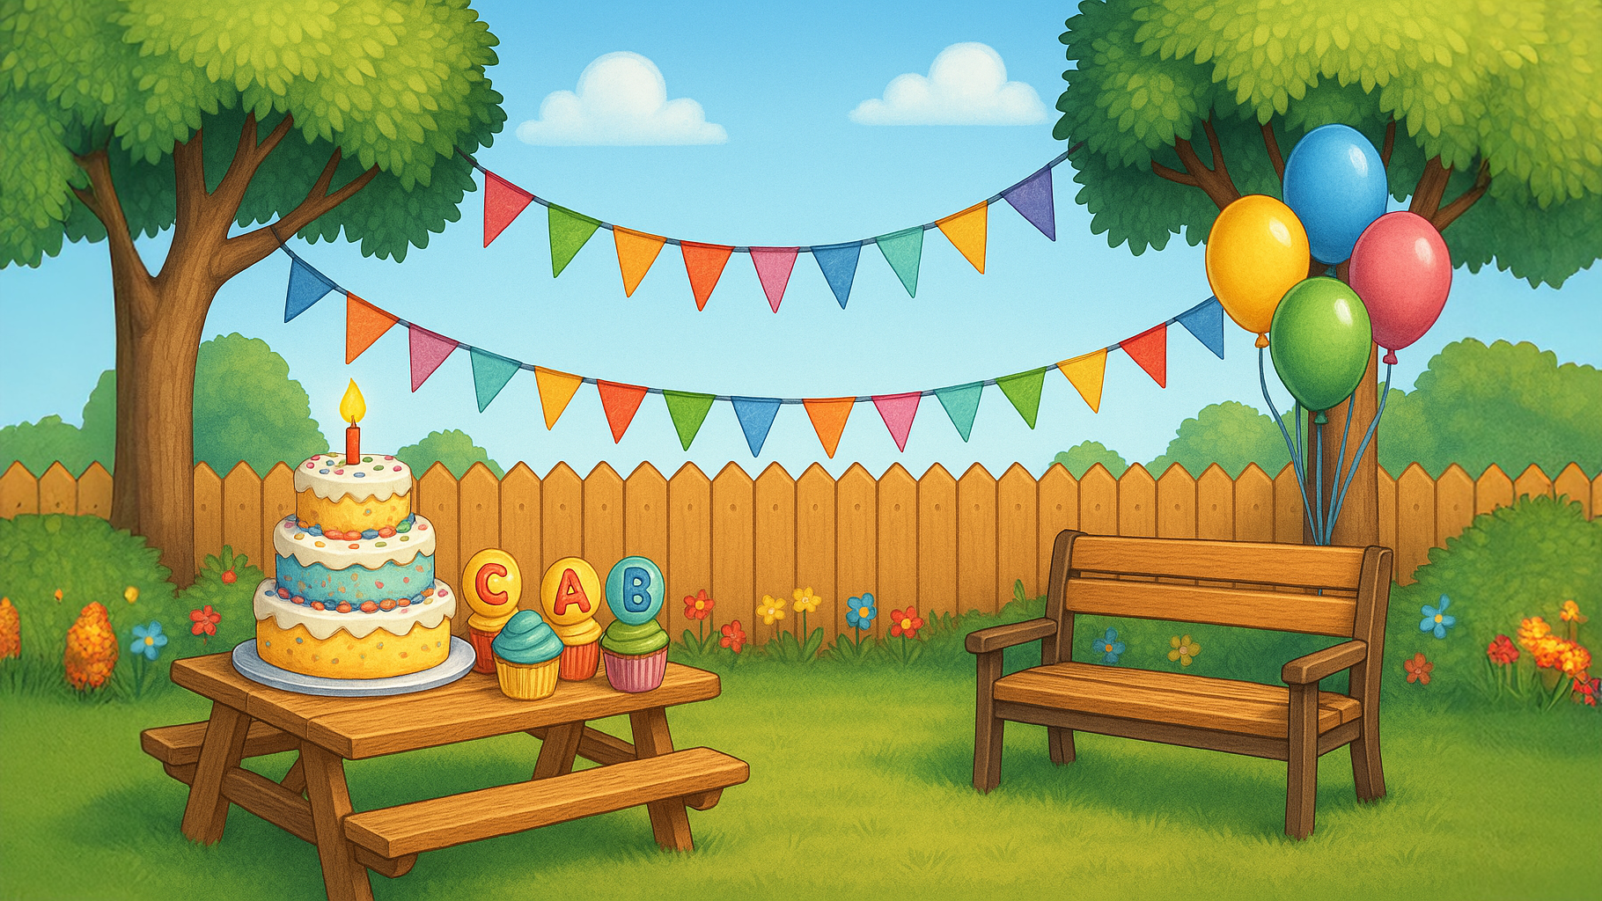

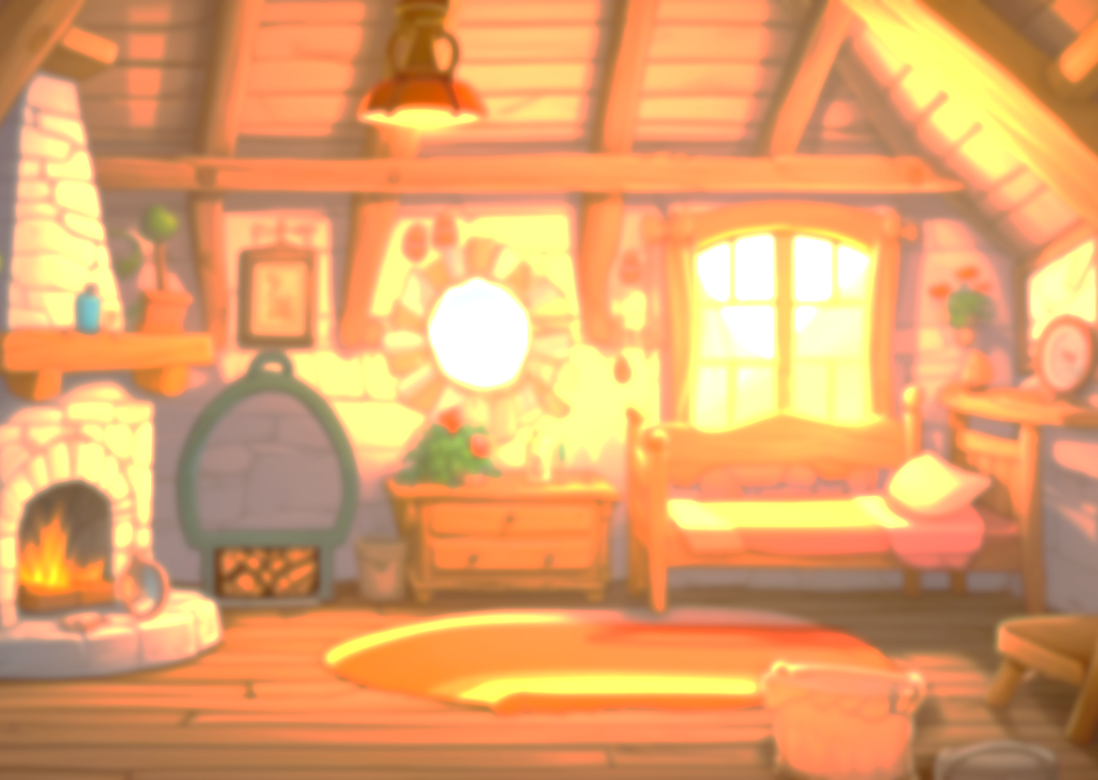



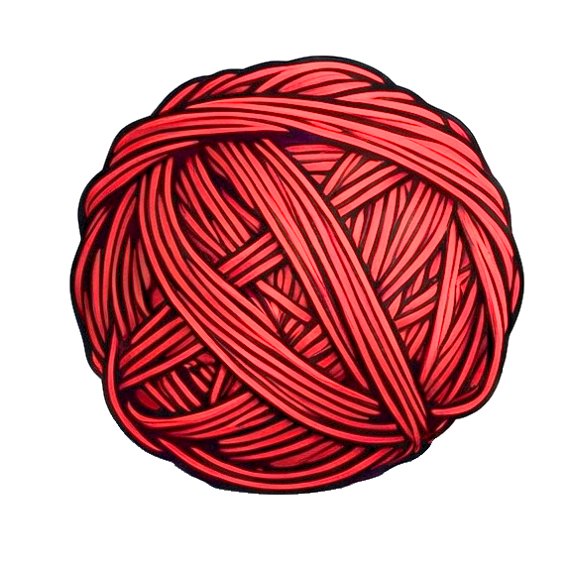


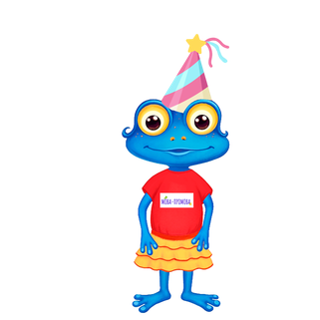


До кімнати зайшла Лола і
сказала:
«Блакитний клубок занявкав!»
Змотала нитки в клубки
І поклала на стіл.
Кішечка заплуталася
у нитках як клубок.
Блакитний клубок упав
на підлогу.
Кішечка покотила
клубок лапками.
Лола купила блакитні
та білі нитки.
НЯВ!
НЯВ!

